Slide 1
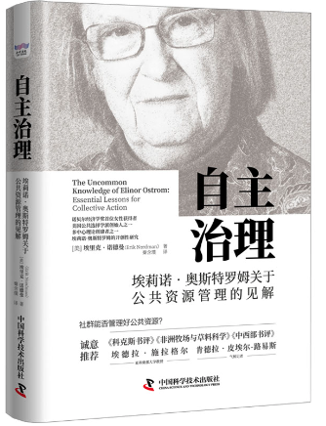
奥斯特罗姆的经济理论
公地悲剧
囚徒困境
集体行动的逻辑（搭便车现象）

Slide 2
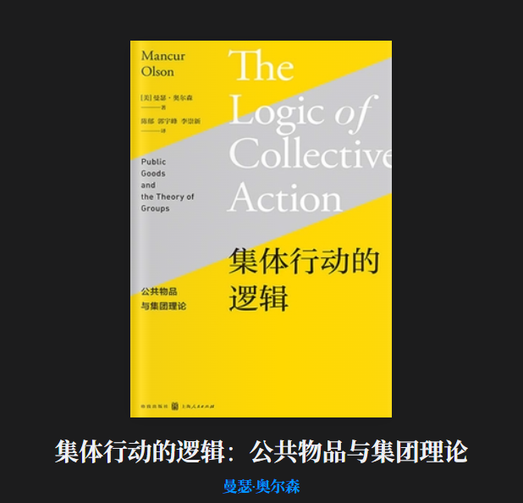
集体行动的逻辑
组织成本随着集团规模的扩张而剧增
需要构建起选择性激励机制来避免“搭便车”现象

Slide 3
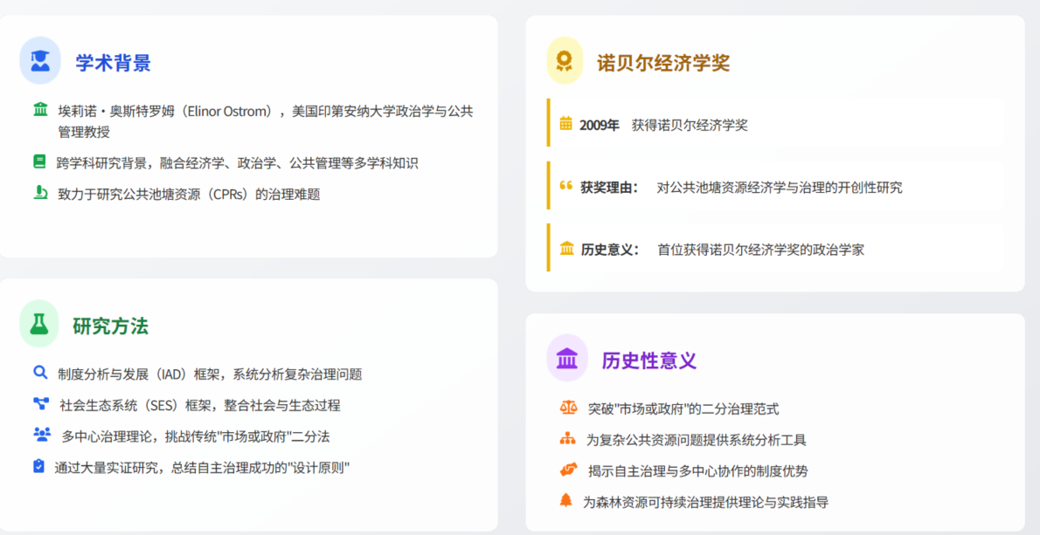
奥斯勒罗姆与诺贝尔经济学奖

Slide 4
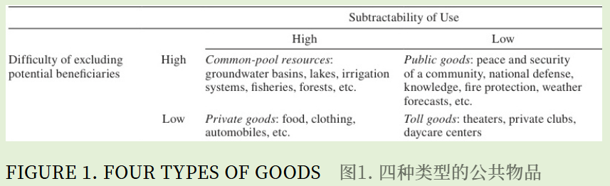
四种类型的商品
Subtractability of Use：使用可减性

Slide 5
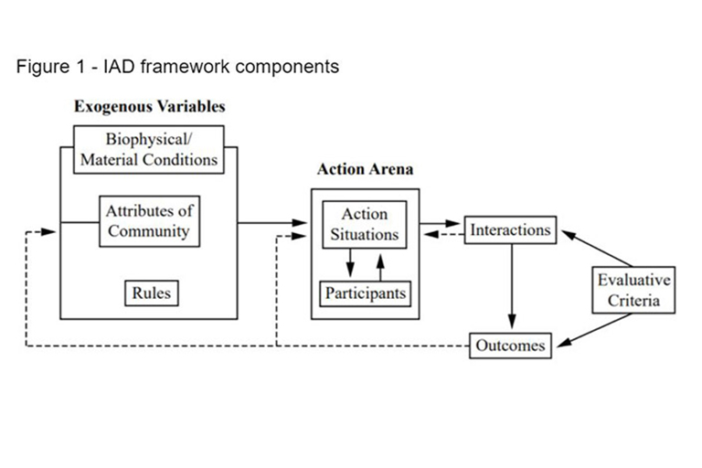
IAD（Institutional Analysis and Development）框架

Slide 6
外生变量 (Exogenous Variables)
影响行动情境和参与者选择的外部因素，
  包括：
  生物物理条件 (Biophysical Conditions)
  共同体属性 (Attributes of Community)
  规则（Rules）

Slide 7
行动舞台 (Action Arena)
IAD框架的核心分析单位，包括
  行动情境 (Action Situations)
  参与者（Paticipants）

Slide 8
第一步：确定行动情景
行动情景是个体间互动、交换商品和服务、解决问题、互相支配或争斗的社会空间。
用于描述行动情景结构的一组普遍变量包括：
  (1)一群行为者；
  (2)拟由参与者填补的具体职位；
  (3)一套允许的行动与相应的后果；
  (4)与个体一系列行动相联系的潜在结果；
  (5)每个参与者的选择受到的控制程度；
  (6)参与者可获取的关于行动情景结构的信息；
  (7）分配给行动和结果的成本和收益，作为激励和威慑。

Slide 9
影响行动情景的七种规则
角色规则(Position rules)定义了“有”哪些参与者, 构建了参与者在行动情境中承担的角色集合以及每个角色的数量和类型
边界规则(Boundary rules)规定了参与者如何“进入”或“离开”那些角色, 以及他们能否可以自由地“进入”和“离开”时面临的条件
选择规则(Choice rules)指定了参与者有义务、允许、禁止“做”的行动, 行动集合取决于参与者的角色。选择规则确定了将行动与结果联系起来的决策树的形状
聚合规则(Aggregation rules)界定了参与者在行动情境中“共同影响”结果的控制水平。这条规则体现了每个参与者的决策能够对从行动到结果的转换产生多大的功能
范围规则(Scope rules)规定了可能“发生”的潜在结果, 它定义了一个结果的集合, 集合内的一个结果会因为必须、禁止或可能的行动而受到影响
信息规则(Information rules)指定了每个角色能够“发送”和“接受”的信息, 它授权参与者之间的信息交流通渠道、交流频率以及交流形式
收益规则(Pay-off rules)确定了“支付”的成本和“得到”的收益, 它基于采取的一系列行动和达成的结果, 并且能够建立行动的激励与阻碍

Slide 10
第二步：分析行动者
分析者必须对参与者的价值观、其拥有的资源、信息和信念、信息处理能力以及决策时运用的内在机制做出假设。
奥斯特罗姆综合古典政治经济学和西蒙的有限理性对行动者的一些假设，认为由于信息不完全和处理信息的能力有限，个体在选择实现目标的策略时可能犯错误。然而，随着时间的推移，人们可以更好地了解自己的处境，并采取导致更高回报的策略。互惠可以培养起来，而不是严格的狭隘，追求自身利益短期目标。

Slide 11
第三步：在行动情景中预测结果
在严格约束的、一次性的、在信息完全条件下的行动情景中，参与者受到激励选择特定的策略或一系列行动，这些策略或一系列行动共同导致稳定的平衡，分析者通常可以做出强有力的推论，并预测可能的行为和结果模式。
然而，个体可能嵌入到共同体(communities)，共同体中初始的公平和保护规则可能会极大地改变情景的结构，因而个体此不会作出完全独立或自主的决策。在这些情景中，参与者可能采取更多的策略。此外，行动者知道了过去行动的结果，可能会不断改变他们的策略。研究这些更开放、更少约束情景的制度分析者会做出更弱的推断，预测在某一特定类型情景中很可能或不太可能出现的结果模式。

Slide 12
第四步：评估结果
一般聚焦 6 个评估标准：
  （1）经济效率
  （2）财政平衡式公平（equity through fiscal equivalence）
  （3）再分配公平
  （4）问责（accountability）
  （5）对本地行动者价值的遵从（conformance to values of local Actors）
  （6）可持续性

Slide 13















IAD框架的分析层次
操作层(Operational Level)
集体选择层(Collective Choice Level)
宪法层(Constitutional Level)
关注日常互动与决策
关注规则建立与维护
关注制度结构与外生变量
分析行动情境中的互动
分析规则制定与遵守
分析社会经济政治背景
追踪信息流动
考察冲突解决与制裁
考察情境间联系
示例：
示例：
示例：
村民个体如何决策是否砍伐树木
村庄层面上共同制定的村规民约
政府政策/产权制度/社区文化

Slide 14

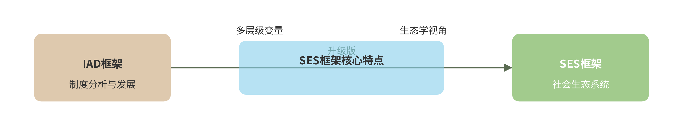















社会生态系统框架SES
从IAD到SES：框架升级
SES框架的分析优势
SES框架：IAD框架的"升级版"
更精细的分析层次
将IAD框架的核心思想与生态学概念相结合，提供更精细、更有针对性的视角
相比IAD框架，SES框架能提供更详细的资源、环境和治理互动分析
突破"万能药"思维陷阱
社会与自然互动视角
从社会系统与生态系统互动的角度，理解人类活动对自然环境的影响
避免用一种理想化的理论模型解决所有公共资源治理问题
多学科融合分析平台
复杂适应性分析
整合社会学、生态学、经济学等学科视角，成为社会-生态系统研究领域应用最广泛的方法
体现社会-生态系统复杂适应性发展的特征，反映各子系统间的反馈与互动

Slide 15
















SES框架的核心理念
人与自然的相互依存性
多层级嵌套结构
动态互动与反馈机制
"行动情境"的核心地位
复杂适应性系统特性
所有人类使用的资源都嵌入在复杂的社会-生态系统中，这些系统由多个子系统和内部动态相互作用构成。
SES具有多层级的嵌套系统，从局部到全球，不同尺度的系统相互关联、相互影响。
系统内部各要素之间存在持续的动态互动，并产生结果，这些结果又会反馈到系统中，影响未来的互动和演变。
SES框架将"行动情境"置于核心位置，认为所有互动都在特定的行动情境中发生，并受其影响。
SES被视为具有复杂适应性系统（CAS）的特性，能够通过学习和适应来应对变化和不确定性。
这些核心理念共同构成了SES框架的理论基础，强调人与自然环境是一个整合的、复杂的适应性系统，而非相互分离的实体。通过这一视角，SES框架为我们理解和应对复杂的环境与资源管理挑战提供了系统性分析工具。

Slide 16












社会生态系统（SES）框架
社会生态系统（SES）框架由四个相互关联的子系统构成，描绘了社会与生态系统如何相互作用、相互影响
资源系统 (RS)
资源单位 (RU)
由多种类型资源构成的统一整体
资源系统中的具体、具有鲜明物理特征的资源个体
例如：一片森林、一个湖泊、一个动物保护区
例如：森林中的一棵树、湖泊中的一条鱼
包含系统规模、边界清晰度、生产力、稀缺性等属性
包含流动性、增长效率、经济价值、时空分布等特征
治理系统 (GS)
行动者 (A)
参与资源管理的治理主体及其制定的规则
参与社会-生态系统互动的个人或群体
例如：政府部门、地方社区组织、产权制度、法律法规
例如：资源使用者、管理者、研究人员、政策制定者
包含政府组织、产权结构、操作规则、监督机制、冲突解决机制等
包含数量、社会经济属性、文化背景、利益诉求等特征
核心互动机制：在行动情境（Action Situations）中，各子系统之间展开互动（Interactions, I）并产生结果（Outcomes, O）， 结果将反馈至系统，体现出社会-生态系统复杂适应性发展的特征。

Slide 17










资源系统
1
资源系统规模 (Size of resource system)
资源系统的空间范围和边界，如森林面积、湿地范围、流域大小等
2
边界清晰度 (Boundary clarity)
系统边界的明确程度，包括物理边界和法律边界的清晰性
3
资源系统产品 (Resource system products)
系统提供的产品和服务类型，如木材、水产品、生态系统服务等
4
系统动态可预测性 (Predictability of system dynamics)
系统变化的可预测程度，包括季节性变化、周期性波动等
5
储存容量 (Storage capacity)
6
平衡特性 (Equilibrium properties)
系统存储资源的能力，如水库容量、碳汇能力
系统的稳定性和恢复能力特征
7
地理范围 (Geographic range)
8
互联性 (Interconnectedness)
系统的空间分布和地理特征
与其他生态系统的连接和相互依存关系
9
系统生产力 (System productivity)
系统生产资源的能力和效率，如生物量生产率、初级生产力等

Slide 18








资源单位
1
价值 (Value)
资源单位的总体价值，包括经济、生态和社会文化价值
2
增长或更新率 (Growth or replacement rate)
资源单位的再生能力和速度，如森林生长率、鱼类繁殖率
3
位置 (Location)
资源单位的空间分布特征，包括集中度和分散度
4
储存 (Storage)
资源单位的存储特性，如可存储性、存储期限等
5
移动性 (Mobility)
6
经济价值 (Economic value)
资源单位的移动特性，如迁徙性动物
资源单位的市场价值和经济重要性
7
文化价值 (Cultural value)
8
用户数量 (Number of users)
资源单位的文化和精神意义
依赖或使用该资源的人数
9
排他性 (Excludability)
限制他人获取资源的难易程度，与资源的公共性相关

Slide 19









治理系统
1
政府组织 (Government organizations)
负责资源管理的政府机构，包括其结构、职能和权力
2
非政府组织 (Non-governmental organizations)
参与资源管理的非政府实体，如社区组织、行业协会、环保NGO等
3
使用中的规则 (Rules-in-use)
实际操作中的规则，包括正式和非正式规则，可能与正式规定有所不同
4
集体选择规则 (Collective-choice rules)
决定谁可以参与决策以及如何制定操作规则的规则
5
宪法选择规则 (Constitutional-choice rules)
6
监测与执行 (Monitoring and enforcement)
决定如何制定集体选择规则的元规则
规则遵守情况的监督和违规处罚机制
7
信息系统 (Information systems)
8
冲突解决机制 (Conflict resolution mechanisms)
收集、处理和分享资源相关信息的机制
处理利益相关者之间争议的程序和平台

Slide 20








行动者
1
行动者数量 (Number of actors)
参与资源系统的个人、群体或组织的数量
2
社会经济属性 (Socioeconomic attributes)
行动者的社会经济特征，如收入水平、教育程度、职业等
3
知识与信息 (Knowledge and information)
行动者对资源系统的了解程度，包括科学知识和传统知识
4
规范与社会资本 (Norms and social capital)
行动者共享的价值观、行为准则和社会网络
5
领导力 (Leadership)
6
资源重要性 (Importance of resource)
行动者中的领导者特征及其影响力
资源对行动者的价值和意义
7
资源依赖性 (Dependence on resource)
8
信任 (Trust)
行动者之间的信任水平
行动者对资源的依赖程度
9
互惠 (Reciprocity)
行动者之间的互惠行为和合作模式

Slide 21









互动关系
1
收获水平 (Harvesting levels)
2
投入水平 (Investment levels)
3
监测活动 (Monitoring activities)
资源使用者从系统中提取资源的数量和方式
行动者对资源系统的投入，如时间、资金和技术
对资源状况和行动者行为的观察和记录
4
执行活动 (Enforcement activities)
5
冲突水平 (Conflict levels)
6
信息共享 (Information sharing)
行动者之间的争议和冲突程度
确保规则遵守的措施，包括奖励和惩罚
行动者之间交换资源和系统信息的方式
7
协商过程 (Deliberation processes)
8
学习过程 (Learning processes)
9
适应过程 (Adaptation processes)
行动者获取和应用知识的方式
集体讨论和决策的机制和过程
系统对变化的响应和调整机制

Slide 22









结果
1
社会绩效 (Social performance)
2
生态绩效 (Ecological performance)
3
经济绩效 (Economic performance)
系统对社会福祉、公平和社区发展的影响
系统对生态健康和生物多样性的影响
系统的经济效益和资源利用效率
4
制度绩效 (Institutional performance)
5
韧性 (Resilience)
6
适应性 (Adaptability)
系统应对扰动和压力的能力
系统调整和改变以适应新条件的能力
治理系统的有效性和适应性
7
可持续性 (Sustainability)
系统长期维持其功能和结构的能力，满足当代需求而不损害后代满足其需求的能力

Slide 23














社会经济政治背景
1
1
市场结构 (Market structure)
2
人口趋势 (Demographic trends)
3
政治稳定性 (Political stability)
影响资源交换的市场特征和经济因素
人口规模、结构和变化趋势
政治环境的稳定程度和治理结构
4
4
文化价值观 (Cultural values)
5
基础设施 (Infrastructure)
6
技术 (Technology)
可用的技术水平及其对资源利用的影响
社会共享的信仰、价值观和规范
支持系统运行的物理和社会基础设施
7
外部政策 (External policies)
更广泛的政策环境对系统的影响，包括国家和国际层面的政策

Slide 24







相关生态系统
气候 (Climate)
2
地形 (Topography)
3
水文 (Hydrology)
气候条件及其变化对系统的影响
地形特征及其对资源分布的影响
水资源的分布、流动和质量特征
生物多样性 (Biodiversity)
5
污染 (Pollution)
6
外部冲击 (External shocks)
环境污染物及其对系统的影响
系统内物种的丰富度和多样性
自然灾害和其他外部事件对系统的影响

Slide 25



























祁连山国家公园SES综合评价指标体系
研究通过定性与定量分析相结合，构建了祁连山国家公园的综合评价指标体系，并运用耦合协调度模型（CCDM）量化各子系统间的互动强度。
资源系统 (RS)
资源单位 (RU)
治理系统 (GS)
RS2 边界清晰度
RU2 增长与更新效率
GS1 政府组织
保护区边界明确性
关键物种数量变化
管理机构设置
执法力度
水资源补给率
政策法规完善度
RS5 系统生产力
RU4 经济价值
GS5 操作规则
植被覆盖率
生态旅游收入
巡护制度
生物多样性指数
非木材林产品价值
社区共管协议
行动者 (A)
互动 (I)
结果 (O)
A1 相关行动者数量
I1 收获量
O1 社会绩效评估
居民数量
牧草采伐量
居民满意度
管理人员数量
旅游接待量
社区发展水平
游客数量
I9 监测活动
O2 生态绩效评估
A2 社会经济属性
生态监测频率
生态系统健康状况
居民收入水平
社区巡护记录
生物多样性保护成效
教育程度
职业结构
研究发现：
祁连山国家公园的生态系统发展水平优于社会系统，四个子系统的耦合协调度处于初级协调（0.6-0.7）。

Slide 26
Forest Investment Analysis
第二讲：林业投资分析

Slide 27
案例
A村有一片荒山，面积约50亩，现在生长着用材价值不高的杂木林。
将杂木全部砍伐改种马尾松后，树苗、人工及前期管护等需花费2万元，中间每年管护费用为500元，15年后马尾松长成，全部采伐后可得20万元。
若改种果树，初期投入5万元，第三年末挂果，挂果期每年投入0.5万元，第三年起每年需投入农药、化肥等费用约1万元，收入2万元。
  假定社会贴现率为5%，A村应该如何选择？

Slide 28
Time and the Role of Interest
时间和利息的作用
Interest Rate, Inflation, Risk,
and Uncertainty利率、通货膨胀、风险和不确定性
Compounding, Discounting, and Present Values
复利、贴现和现值
Integrating Economics and Silviculture
营林与经济
Criteria for Investment Decisions投资决策的标准

Slide 29
Time and the Role of Interest
1
时间和利息的作用

Slide 30
现值高于未来价值
关于资金时间价值的一个基本观点：

Slide 31
同样的钱，早拿到永远比晚拿到好，要晚一点拿到这笔钱，需要的补偿就是利率。
1
+Interest
1
Future value
＞
Present value

Slide 32
市场利率 market rate of interest
The market rate of interest is the price that must be paid to borrow investment capital.
The rate of interest simultaneously reflects the return on investment and the reward for saving.

Slide 33
Two Explanation
The opportunity cost of capital
用利息来衡量资本的时间机会成本
Time preference
时间偏好：人们更偏好现在而非将来享受某种价值
利息是对延迟消费的补偿

Slide 34
资本的时间机会成本可用利息来衡量
The opportunity cost of capital over time is measured by interest.

Slide 35


今天砍伐
收入100万
投资一年
The Value of timber：1 million
Fell today？
Or
Fell next year？
利息10万
明年砍伐
收入110万
时间机会成本

Slide 36
时间偏好：利率是为了延迟消费所做出的补偿
Another Explanation
Time preference refers to the degree to which individuals prefer present over future consumption.
Interest, the return on saving, is the reward for deferring consumption.

Slide 37
1万元
今年砍伐
获得现金可消费
1万元
明年砍伐
明年才可消费
延迟消费需获得补偿
利率

Slide 38
Compounding, Discounting, and Present Values
2
复利、贴现和现值

Slide 39
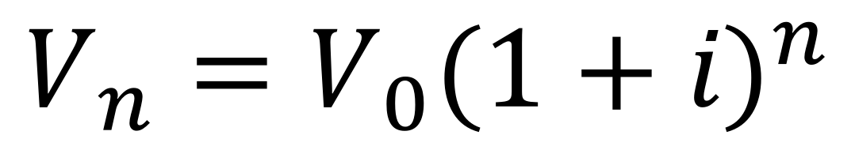
Compound interest
复利
$$V_{n}=V_{0}(1+i)^{n}$$

Slide 40
明年的收益是？
今年采伐树木可得1万元，购买无风险一年期债券，年利率5%
1*(1+5%)
后年的收益是？
1*(1+5%)*(1+5%)
n年后的收益是？
1*(1+5%)^n

Slide 42
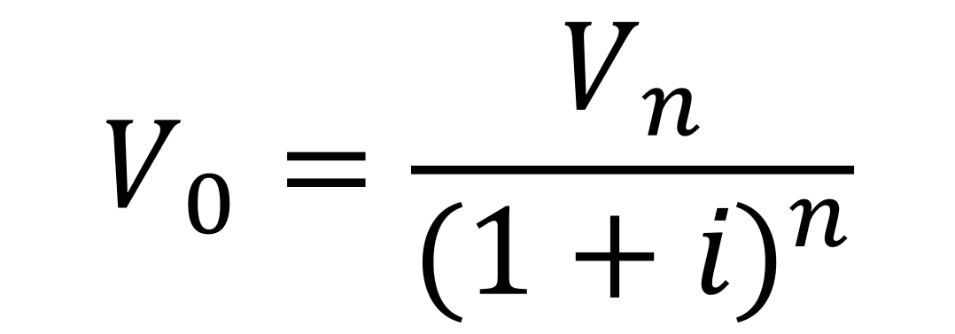
Discounting
贴现
$$V_{0}=\frac{V_{n}}{(1+i)^{n}}$$

Slide 43
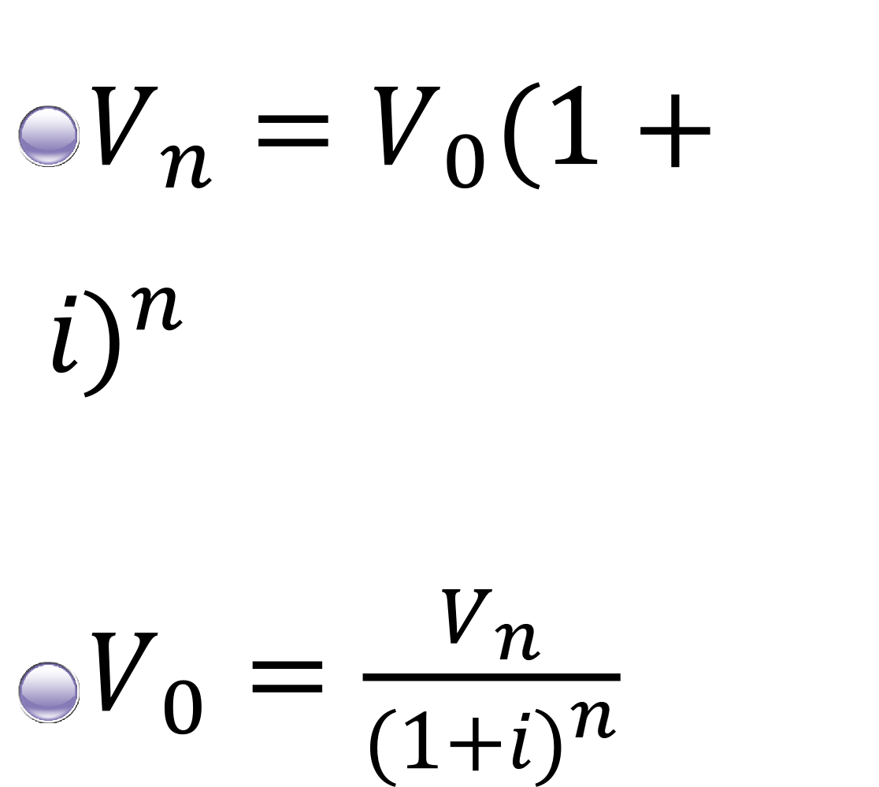
复利公式变形为贴现公式
$V_{n}=V_{0}(1+i)^{n}$
$V_{0}=\frac{V_{n}}{(1+i)^{n}}$

Slide 44
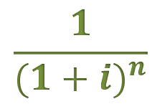
Discount Factor
贴现因子：
$$\frac{1}{(1+i)^{n}}$$

Slide 45

年利率5%，明年想得到105元
今年应该存入多少钱？
105/(1+5%)=100
10年后想得到5000元，今年应该存入多少钱？
5000/(1+5)^10=3069.57

Slide 46

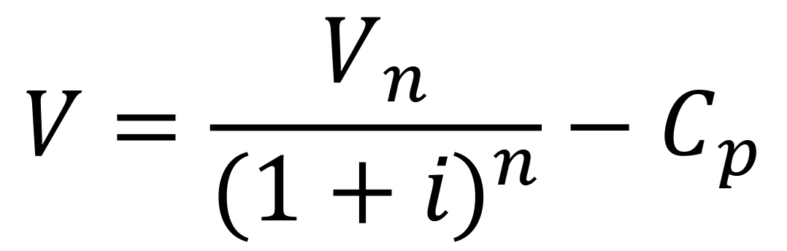
NPV：Net Present Value
$$V=\frac{V_{n}}{(1+i)^{n}}−C_{p}$$
n年后收益的现值
初始成本

Slide 47
课堂练习一
造林成本是1000元，在生长了40年后进行采伐，可获得收入10万元，贴现率为6%
求投资的净现值大小：
If the planting cost(C_{p}) is ¥1,000, the growth period(n) 40 years, the value of the harvest(V_{n}) ¥100,000, and the discount rate (i) 6%, then the net present value of the venture is:

Slide 48
如果每年投入1万元，年利率5%
到第n年的总收益是多少？
1*(1+5%)^n+……+1*(1+5%)+1
0
1
n
期初投入1万元
再投入1万元
期初投入的1万元变为1.05万元
1

Slide 49
如果每年收入1万元，年利率5%
这些钱相当于期初一次投入多少呢？
1/(1+5%)^n+……+1/(1+5%)^2+1/(1+5%)
0
1
2
n
折现回期初：
1/(1+5%)
第一年收入1万元
第二年收入1万元
n年中每年收入1万元
折现回期初：1/(1+5%)^2
1

Slide 50
PVA : Present Value of a Finite Annuity有限年金求现值
-

Slide 51
有限年金求现值
已知现值求年金

Slide 52
PVP: Present Value of Perpetuity永续年金的现值
Perpetuity is when something goes on forever.
In finance, it is those kinds of deals where you pay some amount today, and then you get, let’s say, $500 a year forever.
So, how does someone figure out how much $500 a year forever is worth today? Actually, it is a very simple formula. All you have to do is divide your payment by the yearly interest rate. To make a sense out of it, look at the graph.
假定利率为r,我现在向银行存入多少钱,可以保证每年获得500元?

Slide 53
讨论
我有一片果林，每年投入1万，收益2万，净赚1万元
假定这片果林属于我，可以子孙后代一直传承下去
现在有人来买这片果林，我应该多少钱卖给他？（贴现率5%）

Slide 54
永续年金求现值公式
∞
0

Slide 55
PVP=a/i=1/5%=20

Slide 57
讨论
如果我有一片林地，自然更新，中间不用任何投入
每10年可采伐一次，除去采伐成本后净利润10万元，可以子子孙孙无穷尽地采伐下去
贴现率5%，我这片林地值多少钱？

Slide 58
每10年获得10万元，如何求现值？
1/(1+5%)^10n+……+1/(1+5%)^20+1/(1+5%)^10
0
10
20
N→∞
折现回期初：
1/(1+5%)^10
第十年收入10万元
第二十年收入10万元
折现回期初：1/(1+5%)^20

Slide 59
Present Value of a periodic series 周期性收益的现值
林业上最常用：计算一系列经过若干年规则性间隔后（如每一个轮伐期之后）发生的周期性收益和成本的现值公式
——无穷递降等比数列的极限求和=a1/1-q
记住这个式子！将来要以此为基础来计算林地价值和最优轮伐期

Slide 60
课堂练习二
假定，造林成本（Cp）为1000元，每年管理费用（m）为100元，森林的轮伐周期(t)是40年，贴现率（i）为8%。
预期每次采伐可获得收入（Vt）10万元
求该造林项目的净现值
If a tract of forestland can produce a crop worth ¥100,000 in 40 years(the rotation period(t) is 40 years), and every 40 years thereafter,planting costs(Cp) are ¥1,000, annual management costs(m) are ¥100, the discount rate(i) is 8%
What is the net present value of this program?

Slide 61



求解：造林项目的净现值
每次采伐之后都要补种，以保障永续利用
1 | A | B | C | D | E
2 | Vt | Cp | i | m | t
3 | 100000 | 1000 | 0.08 | 100 | 40
4
5 | V₀
6 | 2526.95 | =(A2-B2)/((1+C2)^E2-1)-D2/C2-B2

Slide 62
思考
如果不是按年计息，而是按月计息呢？
  年利率5%，相当于月利率是多少？
如果一年中无限次地计息呢？
  年利率5%，相当于连续复利是多少？

Slide 63
年利率与月利率
年利率5%，期初：100；1年后可得：105
假定月利率为r，1年中需要计算12次复利
有： 100*(1+r)^12=105
(1+r)^12=1.05=1+5%
讨论：r=5%/12 对吗？

Slide 64
周期（日、月、季度）利率转换为年利率
一年中的周期数
周期利率
年利率

Slide 65
连续复利
Continuous compounding
假定存入银行的100元钱，1年后会翻倍，变为200元，利率为100%
但现在有一家银行表示，你可以在这1年中的任何一个时间点去取钱，每一分每一秒都会为你计息，利息率为1/n,n无穷大
实际上1年后我会得到多少钱？
100*（1+1/n)^n

Slide 66
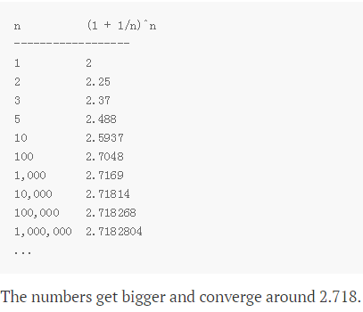

e is defined to be that rate of growth if we continually compound 100% return on smaller and smaller time periods:

Slide 67
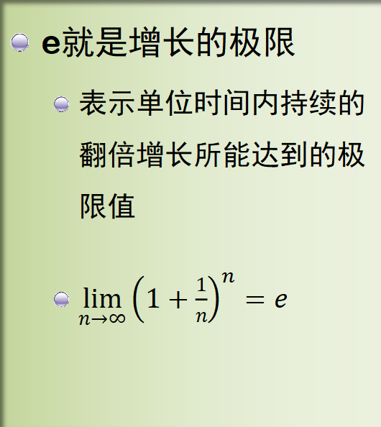
自然对数e？
e就是增长的极限
  表示单位时间内持续的翻倍增长所能达到的极限值
  $\lim_{n→∞}{{\left(1+\frac{1}{n}\right)}^{n}}=e$
e represents the idea that all continually growing systems are scaled versions of a common rate.

Slide 68
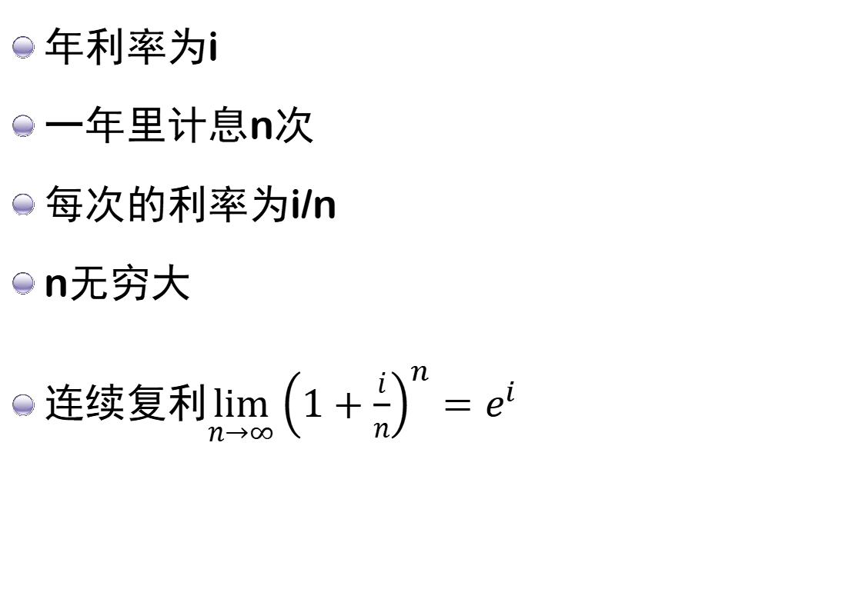
连续复利
Continuous Compounding
年利率为i
一年里计息n次
每次的利率为i/n
n无穷大
连续复利$\lim_{n→∞}{{\left(1+\frac{i}{n}\right)}^{n}}=e^{i}$

Slide 69

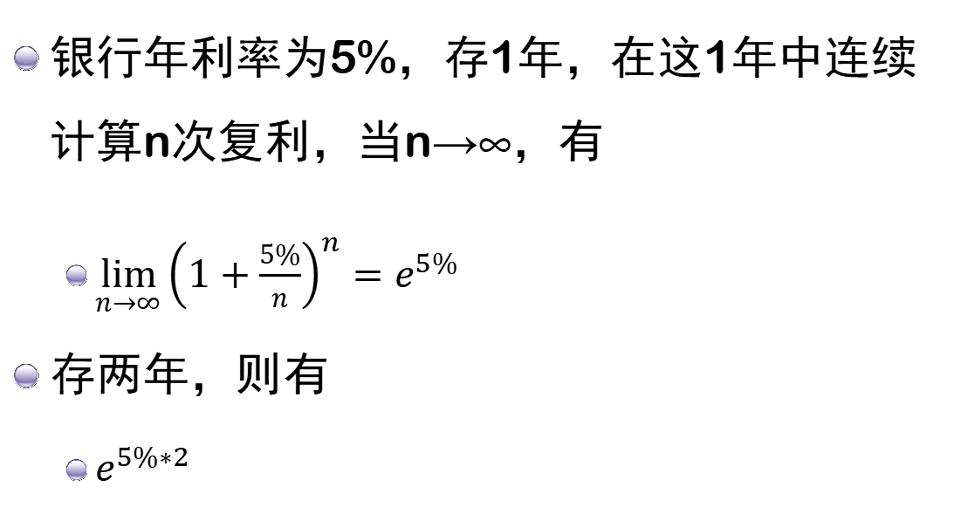
计算连续复利
银行年利率为5%，存1年，在这1年中连续计算n次复利，当n→∞，有
  $\lim_{n→∞}{{\left(1+\frac{5\%}{n}\right)}^{n}}=e^{5\%}$
存两年，则有
  $e^{5\%∗2}$

Slide 70
连续复利和年利率的关系
假定连续复利为r
意味着单位投入在t期后可获得回报e^{rt}
假定年利率为i
单位投入在t期后可获得回报(1+i)^{t}
如果有某个年利率取值，使连续复利与年利率回报相等，则得到等值年利率（EAR）

Slide 71
连续复利与年利率
使用相同的利率，连续复利比年利率的终值更高
但是，通过应用等值年利率（equivalent annual rate，EAR）的概念，两者能够进行转换

Slide 72
Equivalent annual rate，EAR
this means that interest can be compounded several times in a year depending on the number of times that interest payments are made.
The amount of interest received from savings accounts is listed in EAR form.
EAR表示对应某一连续复利利率r可以获得同一终值的年利率
在t年内
（1+EAR）^{t}=e^{rt}
tln（1+EAR）=rt
ln（1+EAR）=r
EAR=e^{r}-1
Notes:
离散利率与连续利率之间的相互转化

Slide 73
计算
存入100元，连续复利为12%
1年后的收益是多少？
e=2.718……
100*e^12%=112.75元
excel中的函数表达： =100*EXP(12%)

Slide 74
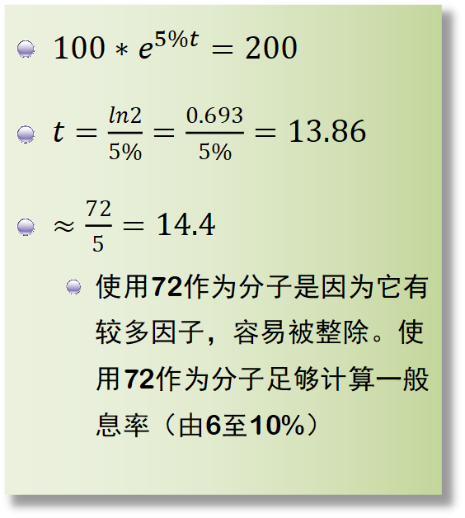
72法则
用72除以增长率，得到的结果是投资资金翻倍大约需要的时间
  举例：如果银行的利息率是5%的复利，请问100元存款翻倍需要多少时间？
${100∗e}^{5\%t}=200$
$t=\frac{ln2}{5\%}=\frac{0.693}{5\%}=13.86$
$≈\frac{72}{5}=14.4$
  使用72作为分子是因为它有较多因子，容易被整除。使用72作为分子足够计算一般息率（由6至10%）

Slide 75
Criteria for Investment Decisions
投资决策的标准

Slide 76
How should a firm make an investment decision？
Identifying advantageous investments
  The basic rule for identifying investment opportunities is that the benefits must exceed the cost when both are expressed in terms of their present values
Identifying priorities
  Net present value（net benefit）
  Benefit/cost ratio
  Internal rate of return on investment
Comparing criteria
识别有利的投资机会
  收益>成本
确定优先顺序
  净现值（净收益）
  收益/成本率
  投资的内部收益率
标准的比较

Slide 77
净现值Net Present Value
NPV = – Initial Cost + PV(Expected Future CF’s)
where r reflects the risk of the project’s cash flows
Note that this is a generic formula, and we really use the tools from time value of money (annuities, perpetuities, etc.) from before.
Net Present Value (NPV) Rule:
  NPV > 0 Accept the project.
  NPV < 0 Reject the project.
每年的现金流
Notes:
Investment is worth undertaking if it creates value for its owners, I.e. it is worth more than it costs.
Finding the market value of the investment
Use discounted cash flow valuation (calculate present values).
Compute the present values of future cash flows
Net Present Value Rule (NPV): An investment should be accepted if the net present value is positive and rejected if the net present value is negative.
Positive NPV projects create shareholder value.
NPV Rule is the best decision rule because it leads to decisions that max. current value of investors’ claims on the firm’s cash flows and investor welfare.

Slide 78
案例一
一块森林40公顷。砍伐后可以选择重新造林或待其自然更新
如果自然更新，不需成本，55年后每公顷生长375立方米低等木材，市场价值为每立方米15元
如重新造林，每公顷需投资400元，55年后每公顷可生产475立方米木材，每立方米木材价值为25元
问：是否应选择重新造林？（贴现率设为3%）
A tract of 40 hectares has been harvested and the choice is between leaving it to regenerate naturally or planting it with young seedlings.
If left to reforest naturally at no cost, in 55 years the tract would yield 375 cubic metres per hectare of an inferior species worth only ¥15 per cubic metre.
If planted immediately at a cost of ¥400 per hectare, in 55 years the tract would yield 475 cubic metres per hectare worth ¥25 per cubic metre.
If the discount rate is 3%, would it be an efficient choice to plant young seedlings?

Slide 79

案例求解
求解思路：
  分别计算自然更新的净现值V_{g}和人工造林的净现值V_{p}
  造林投资的净收益
  V₀=V_{p}-V_{g}
V_{g} =（40*375*15）/（1.03）^55
  =44272
V_{p} =（40*475*25）/（1.03）^55-（40*400）
  =77464
  V₀=V_{p}-V_{g}=33192

Slide 80
收益/成本率 Benefit/Cost Ratio
在面临固定预算的情况下，如何获取最大的收益？或者说，如何让投入的每一元钱成本产生最大的收益？
How to generate the maximum possible benefits from the funds available, or how to generate the maximum possible benefits for every dollar invested？
收益/成本率衡量了资金的使用效率
The benefit/ cost ratio measures the efficiency with which funds are expended.

Slide 81
计算收益/成本率时，如何考虑机会成本？
在前面造林的例子中，人工造林的成本是400*40=16000元
人工造林的收益现值是93464元
自然更新的净现值是44272元
人工造林的收益/成本率是多少？

Slide 82
收益/成本率
成本：C=（40*400）=16000
收益：B=（40*475*25）/（1.03）^55-（40*375*15）/（1.03）^55
        =93464-44272=49192
收益/成本率：B/C=49192/16000=3.07
人工林收益
天然林收益（机会成本）

Slide 83
案例二
与造林相比，投资者还存在其它选择。
如以每公顷550元的成本，间伐60公顷幼林
通过间伐，可以使该林地50年后的产出从425立方米增加到550立方米，木材价格从15元/立方米上涨到25元/立方米
贴现率为3%，选择间伐投资还是造林投资？
Suppose the forest manager could alternatively spend his funds elsewhere on the precommercial thinning of 60 hectares of juvenile stands, which would cost ¥550 per hectare, increase yields in 50 years from 425 to 550 cubic meters per hectare, and raise the value of the harvest from ¥15 to ¥25 per cubic meter.
An a discount rate of 3%, which one should we choose between precommercial thinning or planting?

Slide 84
案例求解
间伐投资净收益：
V₀ =（60*550*25）/（1.03）^50-（60*425*15）/（1.03）^50-（60*550）=67937
大于造林项目
间伐投资收益/成本率
B/C=[（60*550*25）/（1.03）^50-（60*425*15）/（1.03）^50]/ （60*550）=3.06
略小于造林项目

Slide 85
Note
收益/成本率反映每一单位投资带来的回报
如果所有项目达到最优规模，按照收益/成本率进行优选
  能够使有限的资金产生最大净收益
If all projects were designed to their optimal scale, then giving priority to higher benefit/cost will generate maximum benefits from limited investment funds.
注意：
根据收益/成本率对不同项目排队的结果
常常与净收益排队结果不一致
Ranking according to benefit/cost ratio seldom corresponds to ranking based on net present values.

Slide 86
内部收益率Internal Rate of Return (IRR)
IRR is that discount rate, r, that makes the NPV equal to zero. In other words, it makes the present value of future cash flows equal to the initial cost of the investment.

Slide 87
IRR 内部收益率
内部收益率是指能使项目初始投资在投资期内可增长至期望收益价值的利率
内部收益率越高，项目越有吸引力
The internal rate of return of a project is the percentage rate at which the initial investment grows over the investment period to equal the value of the eventual expected benefits.
The higher the indicated rate of return on the investment, the more attractive the project.

Slide 88
内部收益率的优点
内部收益率标准多用于投资人追求资本收益最大化的情况，这种技术的优点在于不需要事先选择利率，并且使用起来非常简单
The internal rate of return criterion is used mainly by investors seeking to maximize the return on their financial capital. It eliminates the need to select a rate of interest in advance, and has the additional appeal of simplicity.

Slide 89
内部收益率的适用范围
仅适用于初始投资、后期收益的项目
如果收益早，成本出现较晚，按照IRR标准选择可能产生误导，使这类项目更为可取
如果正负受益在不同时点交替出现，IRR的计算可能变得各位复杂，甚至可能是不确定的
It is suitable only for projects that involve an initial investment and later returns.
Some projects generate some early returns and impose later costs, and this criterion makes projects with early benefits and late costs appear more favourable.
Calculation of the internal rate of return becomes exceedingly complicated, and sometimes indeterminate, when a project involves positive and negative returns scattered through time.

Slide 90
Unconventional Cash Flows
非常规现金流
Unconventional Cash Flows: Cash flows come first and investment cost is paid later. In this case, the cash flows are like those of a loan and the IRR is like a borrowing rate. Thus, in this case a lower IRR is better than a higher IRR.
Multiple rates of return problem: Multiple sign changes in the cash flows introduce the possibility that more than one discount rate makes the NPV of an investment project zero.

Slide 91
Example: Unconventional Cash Flows
Example: A strip-mining project requires an initial investment of $60. The cash flow in the first year is $155. In the second year, the mine is depleted, but the firm has to spend $100 to restore the land.
$60 = 155/(1 + IRR) – 100/(1 + IRR)²
Discount Rate (IRR) NPV
0.0% – $5.00
10.00 – 1.74
20.00 – 0.28
25.00 0.00
30.00 0.06
33.33 0.00
40.00 – 0.31
Generally, the number of possible IRRs is equal to the number of changes in the sign of the cash flows.

Slide 92
计算前面两个例子的IRR
人工造林
V₀ =（40*475*25）/（1+IRR）^55-（40*375*15）/（1+IRR）^55-（40*400）=0
IRR=5.12%
间伐
（60*550*25）-（60*425*15） =（60*550）*（ 1+IRR ）^50
IRR=5.36%
略大于造林项目
间伐带来的最终收益
间伐初始成本的终值

Slide 93
案例三：
100公顷森林，15年后可收获350立方米木材，每立方米价值15元
一种虫害可能导致25%的木材损失，喷洒农药的成本是每公顷350元
贴现率3%，求虫害控制的净收益、收益/成本率以及内部收益率
A 100-hectare tract of forest scheduled for harvest in 15 years, with an expected yield of 350 cubic metres worth ¥15 per cubic metre, and an insect infestation threat that can destroy 25% of the timber unless control measures are undertaken immediately. The cost of spraying is ¥350 per hectare.
At a discount rate of 3%, please compute the net benefit of the insect control activity, the benefit/cost ratio, and the internal rate of return.

Slide 94
案例求解结果
V₀ =（100*350*15*0.25）/（1+0.03）^15-（100*350）
=84244-35000
=49244
收益/成本率：
B/C=84244/35000 =2.41
内部收益率：
35000*（1+IRR）^15 = （100*350*15*0.25）
IRR=9.21%
收益：虫害控制所能减少的损失
贴现：15年后这一收益才能实现

Slide 95
对三个项目的比较
标准 | 造林项目 | 间伐项目 | 虫害控制
净收益 | 33194 | 67639 | 49244
收益/成本率 | 3.07 | 3.06 | 2.41
内部收益率 | 5.12% | 5.36% | 9.21%
三个项目收益都超过成本，因而都是可行的，但按照不同标准排序，不同项目的优先序并不一样
三个项目收益都超过成本，因而都是可行的，但按照不同标准排序，不同项目的优先序并不一样

Slide 96
How to choose?
The net benefit criterion
净收益标准
It often used to find the maximum return to some fixed factor, such as a trach of land, favourlarge projects.
用于选择追求固定生产要素（如一块林地）收益最大化的互斥项目

Slide 97
How to choose?
Benefit/cost ratio
收益/成本率
When managers have budget limitations, they may not be able to afford to expand all investments until their marginal benefits equal their marginal costs, they must apply alternative criteria, such as the bebefit/cost ratio.
当投资者面临预算约束时，他们无法按照边际收益等于边际成本的法则扩大投资规模，此时必须选择其他替代标准，例如收益/成本率

Slide 98
案例
A村有一篇100亩的林地，可以选择种果树或是马尾松，果树和马尾松不能混种
  投资决策目标：让这块林地的收益最大化
A村现有10万元集体资产，考虑什么样的投资方式比较好
  投资决策目标：让这10万元的收益最大化——收益/成本比最大化

Slide 99

How to choose?
对利率较为敏感
Sensitive to the interest rates used
净净现值标准
收益/成本率
希望从固定预算中获得最大回报的投资人应该选择内部收益率标准对项目进行排序
Investors seeking to maximize their return from a fixed budget may therefore choose to rank projects by their internal rates of return
当利率改变时，按净现值或收益/成本率标准判断的项目相对吸引力也会发生变化

Slide 100
时间周期的影响
按净收益或收益/成本率
按内部收益率
假定项目按给定贴现率再投资
When they have different time horizons, net benefit and the benefit/cost ratio assume that returns are reinvested at the discount rate.
假定项目按内部收益率再投资
Internal rate of return assumes that returns are reinvested at the project rate(or internal rate of return).

Slide 101
不同周期项目的投资决策
项目一：投入10万造林，10年后收益20万元
项目二：投入20万造林，30年后收益100万元
社会折现率5%
 | 投入 | n | FV | i
项目一 | -10 | 10 | 20 | 5%
项目二 | -20 | 30 | 100 | 5%
投资决策标准
 | 净现值 | 收益/成本 | IRR
项目一 | ¥2.28 | 1.23 | 7.18%
项目二 | ¥3.14 | 1.16 | 5.51%

Slide 102
注意：
项目一：投资10年的净现值为2.28万元，10年后获得20万元回报
这20万还可以再投入两次项目一（收益率7.18%），或者投入到其它项目中（收益率5%）

Slide 103
项目一的再投资（一）
回报
第30期回报20*(1+5%)^(30-10)
=53.07万
第10期回报20万
按5%折现
按5%获得收益
20/(1+5%)^10=12.28万
0
10
30
按5%折现
期初投入10万
投入
将20万再投资
净现值：2.28万
20*(1+5%)^(30-10)/(1+5%)^30=20/(1+5%)^10=12.28万
假定项目一在10年后获得的回报全部用于再投资，且投资收益率=社会折现率，则30年总投资的净现值和10年投资的净现值相等

Slide 104
项目一的再投资（二）
回报
第30期回报20*(1+7.18%)^(30-10)
=80.04万
第10期回报20万
内部收益率7.18%
按5%折现
按项目一的内部收益率7.18%获得收益
20/(1+5%)^10=12.28万
0
10
30
按5%折现
期初投入10万
投入
将20万再投资
净现值：2.28万
80.04/(1+5%)^30=18.52万
净现值：8.52万
假定项目一在10年后获得的回报全部用于再投资，且投资收益率=项目一的内部收益率，则30年总投资的净现值和10年投资的净现值不相等，但内部收益率相等

Slide 105
项目规模的影响
当某类项目存在多个规模时，净收益标准假设未投向小规模项目的资金在其他投资项目中可以赚得和贴现率同样的回报水平
而收益/成本率和内部收益率标准假设项目可以被复制，这样未投向较小规模项目的资金在其他项目中可以获得同样的项目回报率
When there are different project scales, net benefit assumes that funds not used for the smaller project are invested in projects earning the discount rate, whereas benefit/cost ratio and internal rate of return assume that the project can be duplicated so that funds not used for the smaller project are invested in similar projects earning the project rate.

Slide 106
项目规模的不可分割性
The indivisibilities of project scale
可分割：60公顷森林，可以其中30公顷用于间伐、30公顷用于自然更新（假设资金有限，只够间伐30公顷森林）
不可分割：打农药除虫，如果只对其中30公顷除虫则没有任何效果，没有除虫的森林遭受虫害后，还是会影响到已除虫的森林

Slide 107
互斥项目 mutually exclusive projects
One may face two constraints: mutually exclusive projects for the same sites and a limited total budget.
投资人还可能面临两类限制：同一地点的多个互斥项目和有限预算
In these cases, areasonable rule of thumb is to cslect the project with the highest net benefit for each site and then rank projects in order of decreasing benefit/cost ratio until the budget is exhausted.
这种情况下，合理的经验法则是选择每个地点净收益最高的项目，并按递减的成本收益率对项目进行排序，直到投资预算耗尽为止

Slide 108

中国林业投资项目评估
1985-2005 年期间，世界银行参与建设的中国大型林业项目有6 个，其中世界银行投入达到8亿多美元。
根据世界银行的规程，1985年在准备第一个林业项目，即“林业发展项目”时，引入了动态分析法，即采用现金流量分析方法，通过计算内部收益率和净现值等，对林业项目的投资方案进行比选，这一分析方法一直沿用到今天。

Slide 109
中幼林价值评估
Valuing Pre-Merchantable Timber

Slide 110
什么是中幼林？

Slide 111
中幼林林分：
  那些未达到经济成熟，无法采伐并作为加工林产品原料销售的林分
  Pre-Merchantable Timber：Stands composed of trees too immature to yield timber that can be profitably harvested and sold for manufacturing forest products

Slide 112
中幼林价值的评估方法
参照（立地）价格法
重置成本法
收入法
内部收益率法

Slide 113
参照（立地）价格法
The Sales Comparison Approach

Slide 114
参照（立地）价格法
立地特征回归（立地价格模型）
把被评估对象的构成特征进行分解，然后估计每个特征对商品价值的贡献

Slide 115
要求及困难
适用条件：存在可比交易案例
需掌握特征：
  立木林分特征
  立地特征
困难：
  很难获得有关区域中关于拟售中幼林分与参照交易案例的林分和立地特征参数值

Slide 116
立木林分特征
林龄、树种、造林密度、种苗质量、生长状况

Slide 117
立地特征
地理位置、面积、立地生产力（立地指数）
其他潜在的更好用途

Slide 118
案例：使用回归分析评价中幼林价值
一个林业公司提供了某地区7个县在2001-2007年内共77笔中幼林交易案例数据
并给出其有关变量的描述统计和回归分析结果

Slide 119
描述统计结果
变量 | 均值 | 标准差 | 最小值 | 最大值 | 预期显著性
因变量：每亩中幼林林分价格（2001年不变价） | 1487.38 | 556.38 | 619.61 | 3256.53
面积（亩） | 259.63 | 285.46 | 20.00 | 1500.00 | ？
立地指数 | 88.39 | 4.16 | 80.00 | 95.00 | +
林分年龄（年） | 5.05 | 5.16 | 0 | 15 | +
销售时间（2001=1，2007=7） | 4.56 | 1.67 | 1 | 7 | +
临近道路情况（1，0） | 0.60 |  | 0 | 1 | +
更优用途（1，0） | 0.09 |  | 0 | 1 | +

Slide 120
回归结果
（因变量：每亩林分价格的自然对数）
变量 | 系数 | 标准误 | 预测效应
面积 | 0.0002* | 0.0001 | 0.0002
立地指数 | 0.0085 | 0.0086 | 0.0887
林龄 | 0.0155** | 0.0074 | 0.0156
销售时间 | 0.0751** | 0.0222 | 0.0780
道路临近状况 | 0.0502 | 0.0772 | 0.0515
更优用途 | 0.2974** | 0.1260 | 0.3466
常数 | 5.9465** | 0.7678 | 381.41
调整后的R2 | 0.2908
F统计量 | 4.78***
观测样本数 | 77
*10%显著性水平，**5%显著性水平，***1%显著性水平。预测效应=exp（βi）-1

Slide 121
要点：
与其他评估方法不同，参照价格法评价结果同时包括木材与林地价值
因此评价过程既要考虑林分特征，也要考虑土地地块大小，潜在更优用途等立地特征

Slide 122
重置成本法
replacement cost method
重置成本法

Slide 123
Replacement Cost
The cost to replace the assets of a company or a property of the same or equal value.
This cost can change depending on changes in market value.
Also referred to as the price that will have to be paid to replace an existing asset with a similar asset.

Slide 124
什么是重置成本法？
某项资产重置成本的估计值
重新营造该片中幼林的成本
  将中幼林生产中的各项生产成本，如整地、造林、以及其它林分建设和维护成本，都通过复利公式折算到林分评价当期时点

Slide 125

案例：
假设：一片生长了7年的松木林，七年前每亩营造成本为250元，所有者期待的名义回报率为8%
目前以成本复利计算的投资价值是：
259元/亩*1.08^7=428.46元/亩
再加上参照市场类似交易案例，或使用复利公式对七年前土地购买成本进行重置得到的土地现值

Slide 126
适用性和缺陷
适用于林分年龄较小的林木
林分年龄越小，运用复利成本估计的投资价值越准确
但这种方法低估了林分给土地所有者回报的潜力
所以估计值通常偏低

Slide 127
注意事项
投资者：评判其打算购买资产的价值
所有者：确定其出售资产时的参考价格
评估价值仅仅是买卖双方决定是否交易或按什么价格交易的参考信息

Slide 128
收入法

Slide 129
income approach
A real estate appraisal method that allows investors to estimate the value of the property based on the income produced.
The income approach is computed by taking the net operating income of the rent collected and dividing it by the capitalization rate (the investor's rate of return).

Slide 130
什么是收入法？
估计某项资产预期收入的现值
对中幼林，将未来的木材收入贴现到当期时点，得到其价值

Slide 131
案例
造林成本250元/亩。基准名义回报率为8%。
已造林7年。
预期30年后作为锯材原木采伐，出材量为10MBF/亩，当期价格为400元/MBF，预期价格会以2%的实际增长率上涨
求该七年生幼林的投资价值

Slide 132
案例解答
预计的立木价值为
10MBF/亩*（400元/MBF）*1.02^(30-7)=6307.60元/亩
对预期收入进行贴现
6307.60元/亩/1.08^(30-7) =1074.30元/亩

Slide 133
数学表达式：
成熟时的立木价格
成熟时的立木蓄积
贴现率
林木成熟年龄
中幼林分当年林龄

Slide 134
收入法 VS 重置成本法
收入法
  林分林龄越高，用收入贴现估计的林分价值越准确
  经常会高估中幼林木材的投资价值
重置成本法
  林分年龄越小，运用复利成本估计的投资价值越准确
  经常会低估林分的投资潜力

Slide 135
“无林地”Bare Forestland
无林地价值可以参照同一地区类似土地的交易案例定价
也可将未来土地贴现至当下
在第t年采伐并出售所有林木后，出售剩下的无林地的价格（未来价值）

Slide 136
选择什么贴现利率？
使用投资人的期望回报率作为贴现利率
可以得到对特定投资人最高的中幼林分价值

Slide 137
选择什么样的轮伐期（t）
实际营林过程中，由于选择的用途不同，可能存在不同轮伐期
如一片生长5年的松林
15年后，林分可用于纸浆材工艺
30年后，林分自然成熟，可用于锯材
使用15年和30年林分价值评估，可能得到完全不同的贴现结果

Slide 138
年份 | 活立木总收益（美元/英亩）
year | Total stumpage revenue（$/acre)
0 | 0
2 | 77
4 | 200
6 | 300
8 | 450
10 | 650
12 | 930
15 | 1500
16 | 1750
18 | 2250
20 | 2730
22 | 3240
24 | 3800
26 | 4260
28 | 4700
30 | 5100
32 | 5400
34 | 5620
36 | 5750
38 | 5800

Slide 139
Figure 3.3: Value of a pre-merchantable loblolly pine timber stand: Difference between discounting at age 30, when the stand is ready for a final harvest (valued at B), and at age 15, when the stand just becomes merchantable (valued at A)
5100
7%的贴现率
B：940
A：762
从第30年贴现到第5年
1500
从第15年贴现到第5年

Slide 140
追求利润最大化的林主相信未来林分将处于最优经营状态
因此会选择最高的贴现价值来作为幼林当期的价值
在这个案例中，林主会基于30年采伐收益价格的贴现值来对中幼林进行价格评估

Slide 141
内部收益率法
Internal rate of return method

Slide 142

重置成本法 与 收入法 评估结果不同
重置成本法
  评估结果：
  428.46元/亩
收入法：
  评估结果：
  1074.30元/亩
对同一片七年生松林

Slide 143
不同评估方式，买家和卖家的收益率不同

Slide 144
重置成本法
卖家
七年前投入250元
现在以428.46元卖出
回报率：8%
买主
现在投入428.46元
23年后得到6307.6元（预期收入）
回报率：12.4%

Slide 145
收入法
卖家
七年前投入250元
现在以1074.30元卖出
回报率
23.16%
买主
现在以1074.30元买入
23年后收益6307.6元（预期收入）
回报率：8%

Slide 146
用内部收益率估价
得到双方都能接受的中间值

Slide 147
如何用内部收益率估价？
初始投入250元
30年后回报6307.6元
IRR=
=11.36%

Slide 148
得到一致的估价值
重置成本法
= 250* (1+11.36%)^7
=530.95元
收入法
= 6307.6/ (1+11.36%)^23
= 530.95元

Slide 149
Interest Rate, Inflation, Risk, and Uncertainty
利率、通货膨胀、风险和不确定性

Slide 150
social discount rate
社会贴现率
Social discount rate (SDR) is the discount rate used in computing the value of funds spent on social projects.
Determining this rate is not always easy and can be the subject of discrepancies in the true net benefit to certain projects, plans and policies.
一般来说，考虑到风险、税收、通货膨胀等各种因素，以及社会效益，社会偏好率<由相互独立的储蓄与投资者相互作用形成的市场利率
一些人认为，对森林这种长期、跨代的公共投资项目，应该采用零利率甚至时间递减利率
美国政府采用4%的实际利率评价林业投资项目
Notes:
中国在林业项目备选方案的判定中，引入基准贴现率12%这个指标已有20多年历史。但被许多专家认为过高。

Slide 151
中国林业基准贴现率选择
商品林建设的贷款年利率：4%-5%
  反映资金的成本
中国商品林业的平均收益水平：2%-3%
加上1.5%的风险系数
一般认为林业行业的基准贴现率选择5%的年利率可能比较合适

Slide 152
通货膨胀 inflation

Slide 153
如何处理通货膨胀的影响？

Slide 154
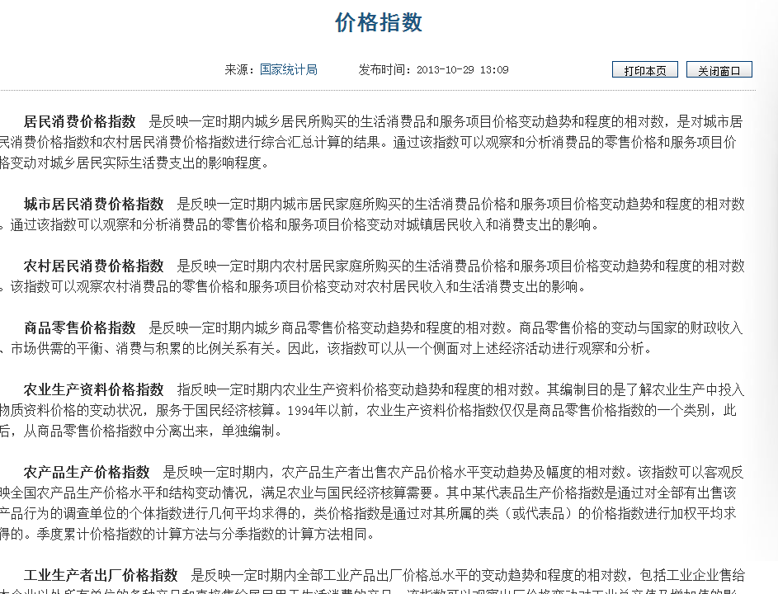

Slide 155
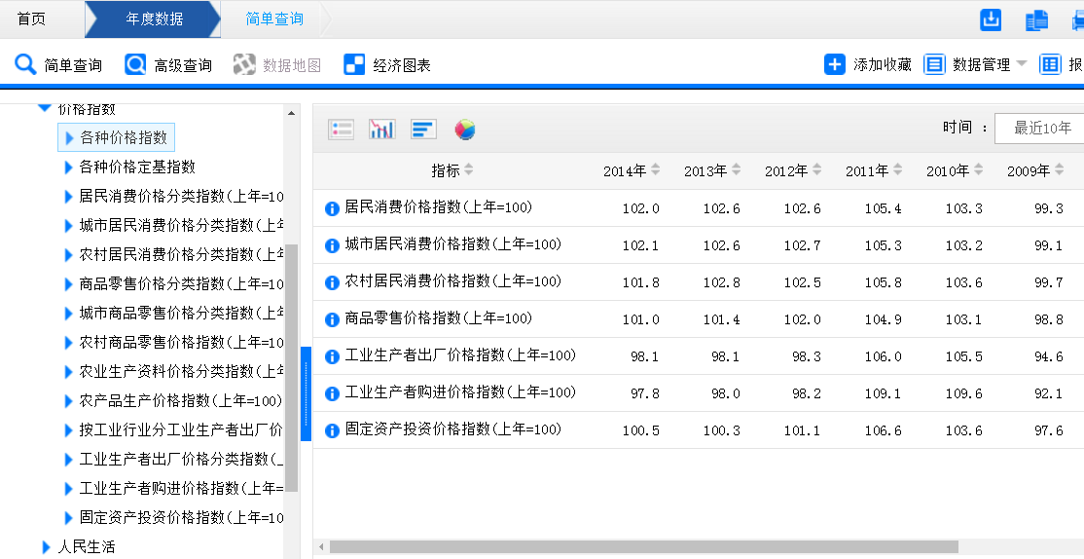

Slide 156
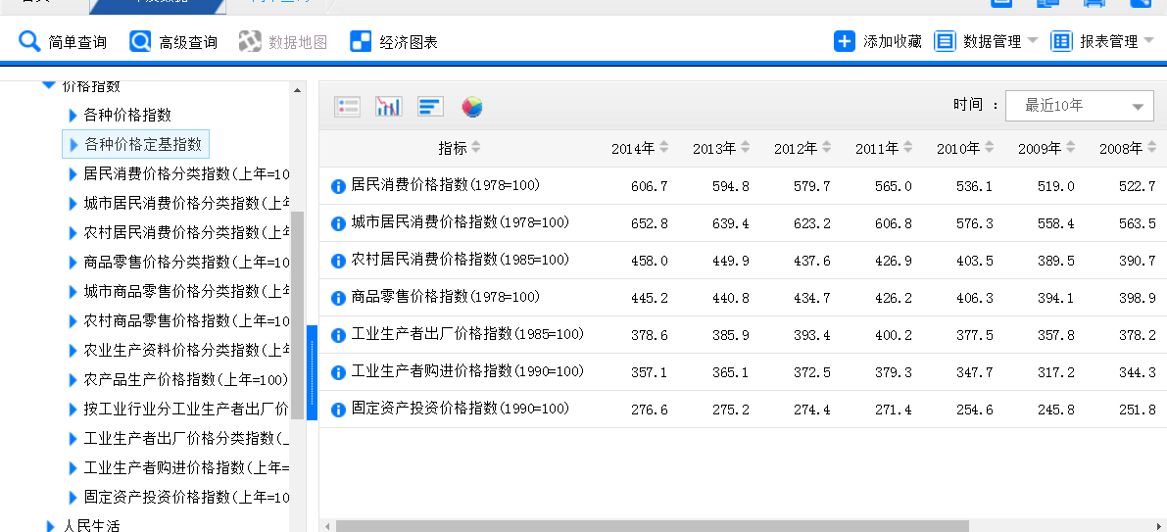

Slide 157
如何将当年价转换为不变价？
第n年名义价值/第n年物价指数（定基）
=真实价格（可比价格，不变价格）
  环比指数连乘＝定基指数

Slide 158
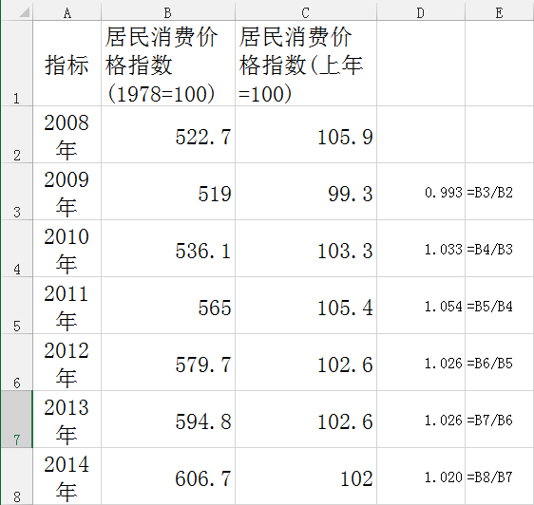
2012年城镇居民家庭人均消费现金支出16674.3元（名义价格）
这相当于1978年的多少钱？(1978年不变价）
相当于2014年的多少钱？（2014年不变价）
16674.3*100/579.7=2876.4元
16674.3*606.7/579.7=17450.9元

Slide 159
真实回报率
真实回报率i_{r}
通货膨胀率f
名义回报率i

Slide 160
思考
投入100元，名义回报率5%，通货膨胀率3%
1年后获得的真实收益是？
真实回报率是？

Slide 161
常见错误：利率和价格不匹配
真实（不变）价格
名义价格
实际利率
名义利率
Real price
Nominal price
Real interest rate
Nominal interest rate

Slide 162
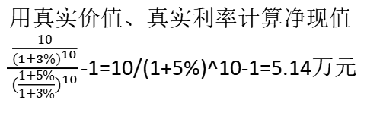
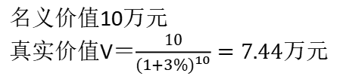
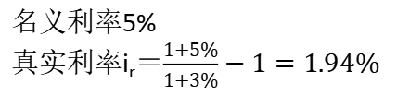
案例
投入1万元植树，10年后木材价值10万元，通货膨胀率为3%，社会折现率为5%
  5%的社会折现率是名义回报率，其中已经包括了3%的通货膨胀率
  这时候，就不要把10万元的名义价格折算为不变价
名义利率5%
真实利率i_{r}＝$\frac{1+5\%}{1+3\%}−1=1.94\%$
名义价值10万元
真实价值V＝$\frac{10}{{(1+3\%)}^{10}}=7.44万元$
用名义价值、名义利率计算净现值
V0=10/(1+5%)^10-1=5.14万元
用真实价值、真实利率计算净现值
$\frac{\frac{10}{{(1+3\%)}^{10}}}{(\frac{1+5\%}{1+3\%})^{10}}$-1=10/(1+5%)^10-1=5.14万元

Slide 163
Figure 3.2: Correct and incorrect match of interest rate and timber price in forest investment analysis
 | Real price | Nominal price
Real interest rate | √ | × (inflates the returns of forest projects)
Nominal interest rate | × (biased against forest projects) | √
√ = correct match, × = incorrect match.

Slide 164
名义利率和名义价格
名义价格终值
实际价格终值
通货膨胀率
名义价格现值
名义利率

Slide 165
Risk and Uncertainty
风险和不确定性
Risk: We don’t know what is going to happen next, but we do know what the distribution looks like.
Uncertainty: We don’t know what is going to happen next, and we do not know what the possible distribution looks like.

Slide 166

How to measure the risk？
标准差：
  Standard Deviation
  SD
变异系数：
  Coefficient of Variation
  CV
标准差和变异系数越大，风险越大

Slide 167
风险溢价

Slide 168
Risk Premium
The return in excess of the risk-free rate of return that an investment is expected to yield.
An asset's risk premium is a form of compensation for investors who tolerate the extra risk - compared to that of a risk-free asset - in a given investment.
投资者承担项目风险所要求的补偿
风险调整贴现率（risk-adjusted discount rate ， RADR）=无风险利率（i_{f}）+风险溢价水平（k）
K>0→风险厌恶型
K=0→风险中性
K<0→风险偏好型

Slide 169
RADR：风险调整贴现率
E（R）：项目期望收入
CE（certainty equivalent）：确定性等价——会给投资人带来相同满意度的其它确定性项目收入——通常使用零风险利率（i_{f}）的政府债券投资收益决定
使n内两个项目投资的现值相等，解得RADR
给定确定性等价（CE）和无风险贴现率（i_{f}）
RADR（以及风险溢价水平k=RADR-i_{f}）取决于
1、投资期限n
2、项目期望收益E（R）
风险越高，期望收益越大

Slide 170
Payback Period投资回收期
The length of time required to recover the cost of an investment. The payback period of a given investment or project is an important determinant of whether to undertake the position or project, as longer payback periods are typically not desirable for investment positions.
（static）Payback Period = Cost of Project / Annual Cash Inflows

Slide 171
投资回收期
好处：在不确定性较强的国家和地区，倾向于更短的投资回收期
坏处：排除了那些投资回收期更长，但实际收益率更高的项目

Slide 172
Sensitivity Analysis敏感性分析
A technique used to determine how different values of an independent variable will impact a particular dependent variable under a given set of assumptions.
This technique is used within specific boundaries that will depend on one or more input variables, such as the effect that changes in interest rates will have on a bond's price.
Sensitivity analysis is a way to predict the outcome of a decision if a situation turns out to be different compared to the key prediction(s)

Slide 173
敏感性分析
从众多不确定性因素中找出对投资项目经济效益指标有重要影响的敏感性因素，并分析、测算其对项目经济效益指标的影响程度和敏感性程度，进而判断项目承受风险能力的一种不确定性分析方法。

Slide 174
敏感性分析法的步骤
1、确定敏感性分析指标
敏感性分析的对象是具体的技术方案及其反映的经济效益。因此，技术方案的某些经济效益评价指标，例如息税前利润、投资回收期、投资收益率、净现值、内部收益率等，都可以作为敏感性分析指标。
2、计算该技术方案的目标值
一般将在正常状态下的经济效益评价指标数值，作为目标值。
3、选取不确定因素
在进行敏感性分析时，并不需要对所有的不确定因素都考虑和计算，而应视方案的具体情况选取几个变化可能性较大，并对经效益目标值影响作用较大的因素。例如：产品售价变动、产量规模变动、投资额变化等；或是建设期缩短，达产期延长等，这些都会对方案的经济效益大小产生影响。
4、计算不确定因素变动时对分析指标的影响程度
若进行单因素敏感性分析时，则要在固定其它因素的条件下，变动其中一个不确定因素；然后，再变动另一个因素（仍然保持其它因素不变），以此求出某个不确定因素本身对方案效益指标目标值的影响程度。
5、找出敏感因素，进行分析和采取措施，以提高技术方案的抗风险的能力。

Slide 175
“决策树”方法
为不同的结果赋予可能的概率
通过图形对面临的选择、事件发生的顺序、概率和可能的结果来进行表述

Slide 176
Figure 3.1: Decision tree for a pest control project
no infestation
C = $35,000
P = 0.2
C = $119,244
P = 0.24
spray fails
P = 0.2
P = 0.3
infestation
spray succeeds
C = $35,000
P = 0.56
spray
P = 0.8
P = 0.7
no spray
no infestation
C = $0
P = 0.2
P = 0.2
infestation
P = 0.8
C = $84,244
P = 0.8

Slide 177
计算结果
喷洒农药的期望成本：
  0.2*35000+0.24*119244+0.56*35000=55219
不喷洒农药的期望成本
  0.2*0+0.8*84244=67395
不喷洒农药的期望成本更高，所以选择喷洒农药

Slide 178
“最小最大标准”
极其厌恶风险的投资人
尽量避免坏结果
比较两种选择“喷药”“不喷药”分别可能造成的最大损失
  喷洒农药可能带来的损失更大（119224>84244）
选择损失比较小的那种决策（不喷洒农药）
仅关注最小可能收益，却忽视了概率

Slide 179
森林经营的经济分析
Integrating Economics and Silviculture

Slide 180
确定森林经营的最佳行动方案
经济学：
  掌握经济分析方法
  成本、价格、利率等其它经济数据
林学：
  理解森林生长动态
  生长量、各种营林措施带来的结果及对森林未来收获量的影响
  评估各种经营方案，指导决策

Slide 181
税收与社会注意事项
Taxes and Social Considerations

Slide 182
税收
计算回报时一般不包含税收或假设税收已被扣除
投资人想要明确地识别各类投资机会相关的税收，仅需将税收当作一个成本项，并计算税前与税后的回报率

Slide 183
公共投资需考虑社会效益
1、从广泛意义上关心资源利用的整体效率——收益/成本比率标准更适用
2、决策者的目标更为多样化——就业效果、对区域经济长期稳定性的影响、对其它资源使用者的影响、税收与转移支付的变化
3、外部性问题——谁支出？谁受益？

Slide 184
Key words
Interest
Time preference
Compounding
Discounting
Net present value
Present value of a finite annuity
Present value of perpetuity
Present value of a periodic series
Continuous compounding
Equivalent annual rate
Benefit/ cost ratio
Internal rate of return
Unconventional cash flows
Mutually exclusive projects
The sales comparison approach
Replacement cost method
Income approach
Social discount rate
Inflation
Risk
Uncertainty
Risk premium
Payback period
Sensitivity analysis
Decision tree

